Slide 1
Analyse des données d’un supermarché
Analyse des achats des clients et segmentation du marché

Slide 2
Introduction
Objectif : Effectuer une analyse exploratoire des données afin d’obtenir le portrait de la clientèle.
Effectuer une segmentation de marché (Clustering) grâce au machine learning afin d’identifier des groupes de clients ayant des comportements d'achat similaires.
Source des données : https://www.kaggle.com/datasets/aungpyaeap/supermarket-sales

Slide 3
Les étapes
1. Nettoyage
2. Analyse exploratoire
3. Traitement des données
4. Segmentation
5. Résultats

Slide 4
01
Nettoyage des données

Slide 5
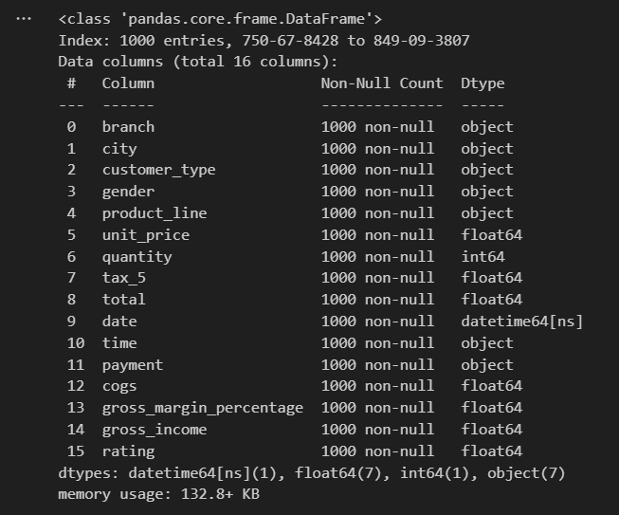
1. Nettoyage
- Nombre d’observations
- Types de données
- Valeurs manquantes
- Période observée :
Début : 2019-01-05
Fin : 2019-03-08

Slide 6
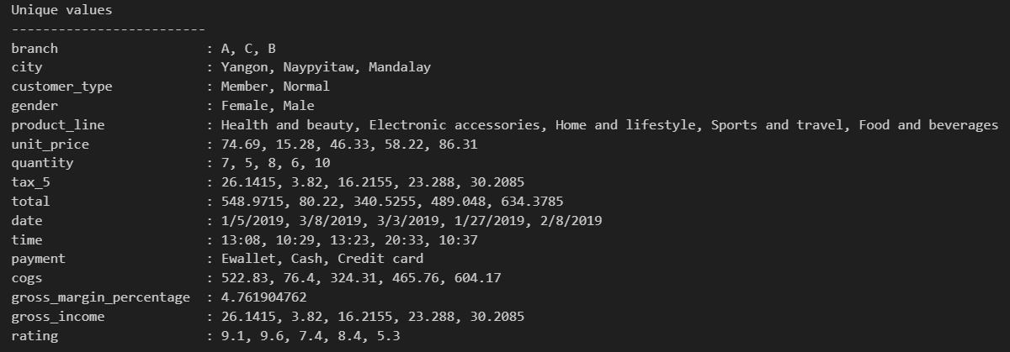
1. Nettoyage
Liste des colonnes et exemple de valeurs

Slide 7
02
Analyse exploratoire

Slide 8
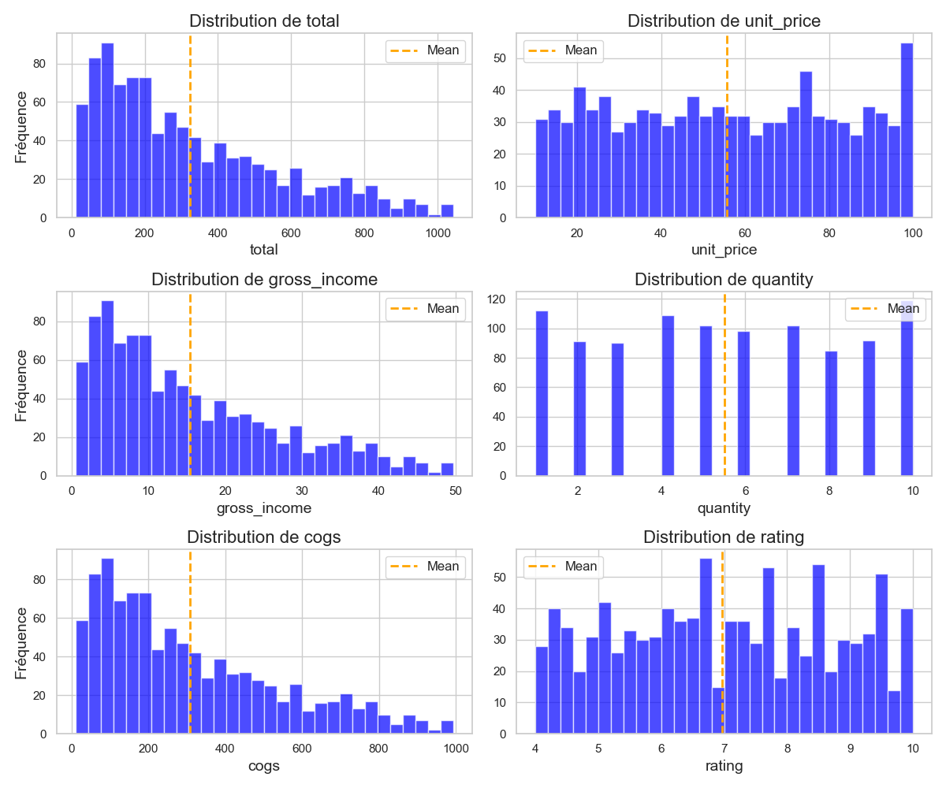
2. Analyse exploratoire
Variables quantitative
On remarque un lien entre les variables total, gross_income et cog.
Les variables unit_price, quantity et rating semblent être exogènes.
Ces trois variables semblent être relativement également distribuées avec une moyenne centrée.

Slide 9
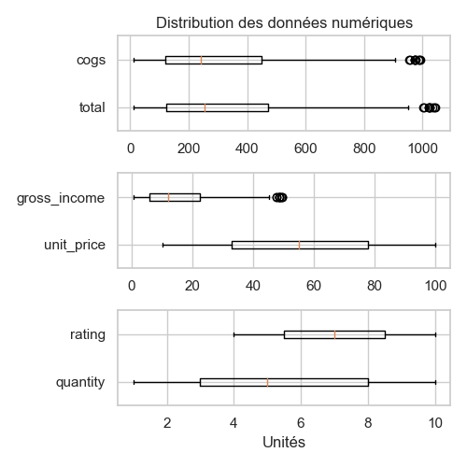
2. Analyse exploratoire
Box plot pour observer la dispersion
Une autre visualisation de ces données.
Les variables total, gross_income et cog on leur distribution décallées vers la gauche.
Les variables unit_price, quantity et rating sont plus centrées.

Slide 10
2. Analyse exploratoire
Description des données numériques :
 | unit_price | quantity | tax_5 | total | cogs | gross_margin_percentage | gross_income | rating
count | 1000 | 1000 | 1000 | 1000 | 1000 | 1000 | 1000 | 1000
mean | 55,67 | 5,51 | 15,38 | 322,97 | 307,59 | 4,76 | 15,38 | 6,97
std | 26,49 | 2,92 | 11,70 | 245,89 | 234,18 | 0 | 11,71 | 1,719
min | 10,08 | 1 | 0,51 | 10,69 | 10,17 | 4,76 | 0,51 | 4
25% | 32,875 | 3 | 5,92 | 124,42 | 118,50 | 4,76 | 5,92 | 5,5
50% | 55,23 | 5 | 12,09 | 253,85 | 241,76 | 4,76 | 12,09 | 7
75% | 77,935 | 8 | 22,45 | 471,35 | 448,91 | 4,76 | 22,45 | 8,5
max | 99,96 | 10 | 49,65 | 1042,65 | 993 | 4,76 | 49,65 | 10

Slide 11
2. Analyse exploratoire
Lien entre les données numériques
total = unit_price*(1+0,05)*quantity gross_margin_percentage = 4,76
COGS = total*(1-gross_margin_percentage/100) gross_income = total - COGS

Slide 12
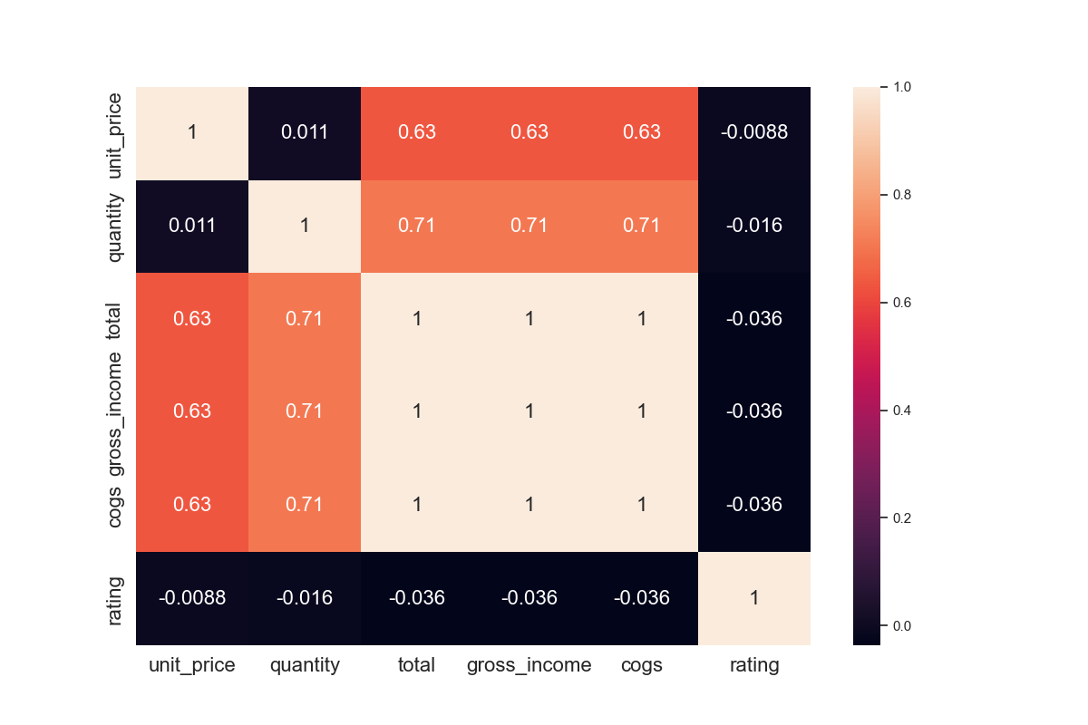
2. Analyse exploratoire
Corrélation entre les variables
La corrélation observée entre les variables provient du fait que certaines variables sont fonctions des autres.
Les corrélations entre les variables indépendantes sont très faibles :
- quantity et unit_price : 0.011
- quantity et ratings : -0.016
- rating et unit_price : -0.008

Slide 13
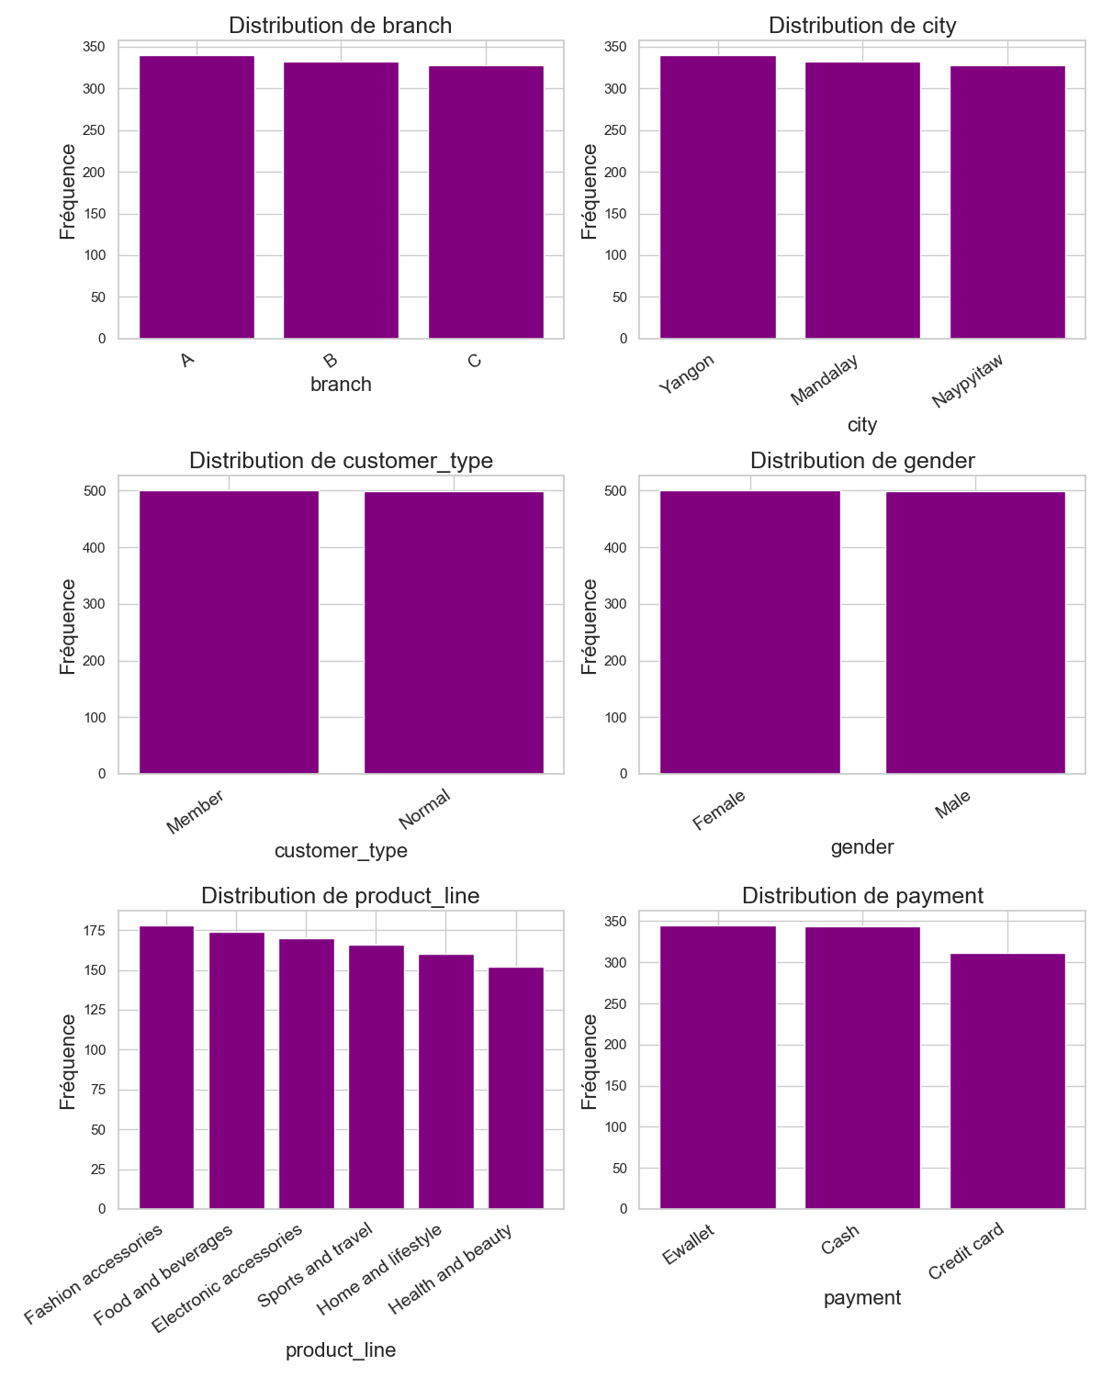
2. Analyse exploratoire
Variables qualitatives
L’ensemble variables qualitatives sont distribuées de manière équilibrée.
Les accessoires de mode représentent le plus de ventes, alors que les produits de santé sont le plus petit vendeur (on parle d’une différence de 26).
Le type de paiement le moins utilisé est la carte de crédit.

Slide 14
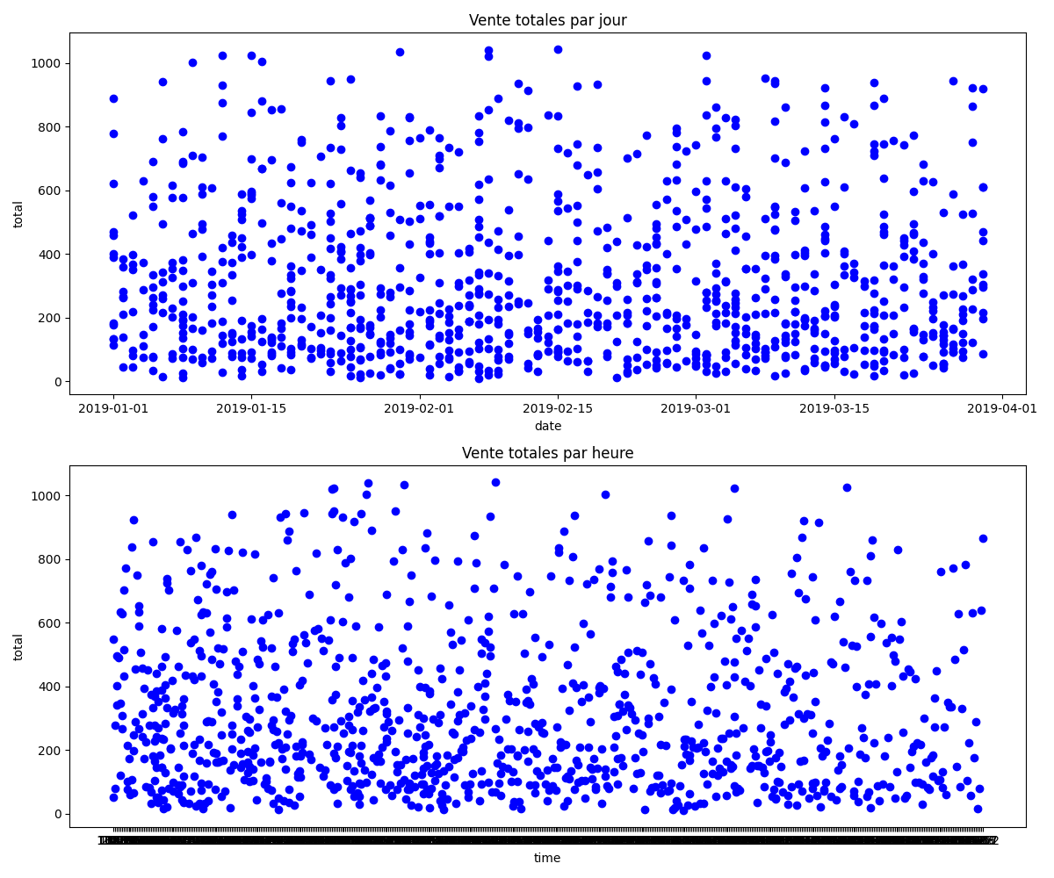
2. Analyse exploratoire
Variables de temps
À priori, il ne semble pas y avoir de pattern distinctif pour les dates, ni pour les heures de la journée.

Slide 15
03
Data processing /
Feature engineering

Slide 16
3. Data processing / Feature engineering
Scaling : transformer les variables pour qu’elles soient sur une échelle commune (normaliser).
Encoding : transformer les variables qualitatives en variables numérique.
Ajout de features : Jour de la semaine, mois.
Évaluer les corrélations entre les variables quantitatives encodées et des variables numériques indépendantes : corrélations très près de 0.

Slide 17
04
Segmentation

Slide 18
4. Segmentation
Objectif et méthode
Objectif : Segmenter les clients afin d’offrir des services personnalisés.
Méthode : Utiliser l’algorithme K-means.
K-means est un algorithme de machine learning non-supervisée qui minimise la somme des distances entre les centroïdes des segments.
Utilisation de la technique PCA (Principal Component Analysis) pour réduire la dimension des données. Cette technique permet de capturer le maximum d’informations pertinentes tout en réduisant la dimension à des fins d’analyse.

Slide 19
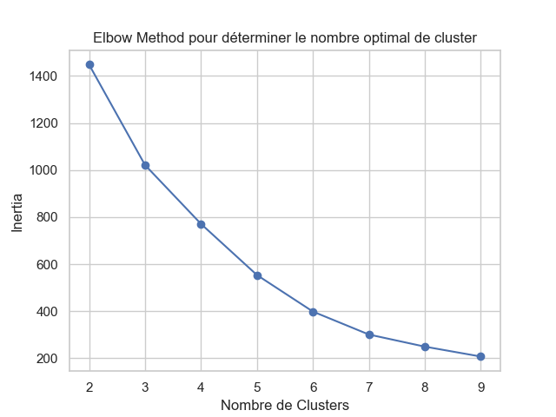
4. Segmentation
Déterminer le nombre de segments
On détermine le nombre de segments à l’aide de l’Elbow méthod.
Le nombre de segment optimale sera celui où l’ajout d’un segment n’influence pas l’inertie de façon significative.
L’inertie est la somme des carré des distances.
C'est le point où d'équilibre entre la réduction de l'inertie la complexité excessive (overfitting).

Slide 20
4. Segmentation
Qualité des segments
Le Silhouette Score permet d’évaluer la qualité des segments en mesurant la proximité des points avec leur cluster par rapport aux autres.
Ce score varie de 1 à -1, où 1 indique une séparation nette des segments.
On obtient un Silhouette Score de 0,49.

Slide 21
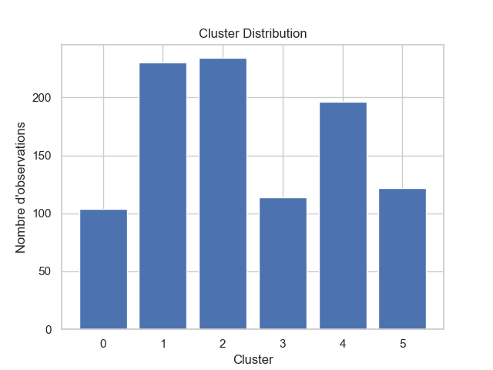
4. Segmentation
Distribution des segments
Les différents segments ne contiennent pas le même nombre d’observations.
Les segments 1, 2 et 4 contiennent nettement plus d’observations que 0, 3, 5.
Cette disparité pourrait indiquer des disparités dans les caractéristiques ou comportements des groupes

Slide 22
4. Segmentation
Valeurs moyenne par segment
Selon les variables quantitatives, le segment 0 est celui qui dépense le moins en terme de prix unitaire, d’achat totaux, mais dont la satisfaction est la plus élevée.
À l’opposé, le segument 4 est celui qui dépense le plus en terme de prix unitaire, d’achats totaux et de quantité, mais la satisfaction la plus faible.
cluster | unit_price | quantity | total | rating
0 | 53,8 | 5,4 | 297,5 | 9,1
1 | 54,9 | 5,3 | 304,0 | 6,7
2 | 56,4 | 5,6 | 329,7 | 8,9
3 | 55,3 | 5,5 | 314,6 | 5,0
4 | 57,3 | 5,7 | 355,6 | 4,9
5 | 55,1 | 5,5 | 322,9 | 7,1

Slide 23
4. Segmentation
Valeurs moyenne par segment
Les clients du segment 0 sont exclusivement concentrés dans la ville de Yangon.
Les clients du cluster 4 se retrouvent dans les villes de Mandalay et Naypyitaw.
Il n’y a pas de distinction marquantes pour le type de client et le genre.
cluster | branch_A | branch_B | Branch_ C | City_ Mandalay | City_ Naypyitaw | City_ Yangon | Customer_ type_Member | Customer_ type_Normal | Gender_ Female | Gender_ Male
0 | 1 | 0 | 0 | 0 | 0 | 1 | 0,5 | 0,5 | 0,4 | 0,6
1 | 0 | 0,5 | 0,5 | 0,5 | 0,5 | 0 | 0,5 | 0,5 | 0,5 | 0,5
2 | 0 | 0,4 | 0,6 | 0,4 | 0,6 | 0 | 0,5 | 0,5 | 0,6 | 0,4
3 | 1 | 0 | 0 | 0 | 0 | 1 | 0,5 | 0,5 | 0,5 | 0,5
4 | 0 | 0,6 | 0,4 | 0,6 | 0,4 | 0 | 0,5 | 0,5 | 0,5 | 0,5
5 | 1 | 0 | 0 | 0 | 0 | 1 | 0,5 | 0,5 | 0,5 | 0,5

Slide 24
4. Segmentation
Valeurs moyenne par segment
Il ne semble pas y avoir de distinction majeur concernant les produits et les types de paiements pour l’ensemble des segments.
cluster | product_line_Electronic accessories | product_line_Fashion accessories | product_line_Food and beverages | product_line_Health and beauty | product_line_Home and lifestyle | product_line_Sports and travel | payment_Cash | Payment_ Credit card | Payment_ Ewallet
0 | 0,1 | 0,1 | 0,2 | 0,1 | 0,2 | 0,2 | 0,3 | 0,3 | 0,4
1 | 0,2 | 0,2 | 0,2 | 0,1 | 0,1 | 0,2 | 0,4 | 0,3 | 0,3
2 | 0,2 | 0,2 | 0,2 | 0,2 | 0,1 | 0,1 | 0,3 | 0,4 | 0,3
3 | 0,2 | 0,1 | 0,1 | 0,2 | 0,2 | 0,1 | 0,4 | 0,3 | 0,3
4 | 0,2 | 0,2 | 0,2 | 0,2 | 0,2 | 0,2 | 0,3 | 0,3 | 0,4
5 | 0,2 | 0,2 | 0,2 | 0,1 | 0,2 | 0,2 | 0,3 | 0,3 | 0,4

Slide 25
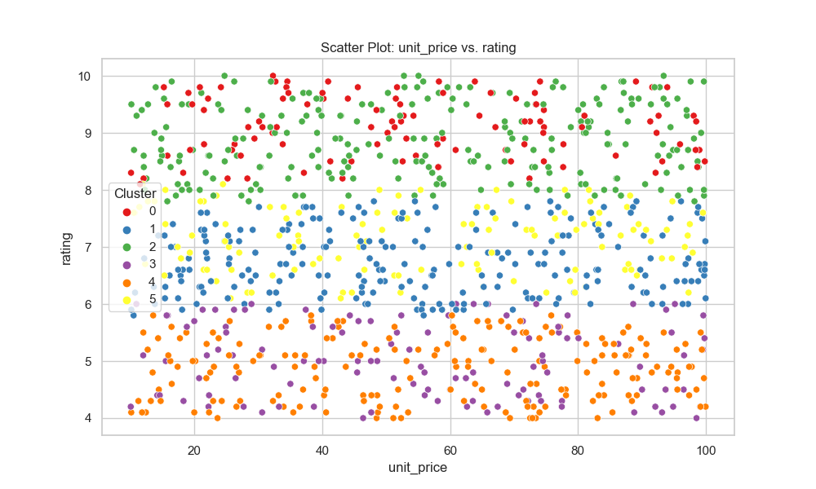
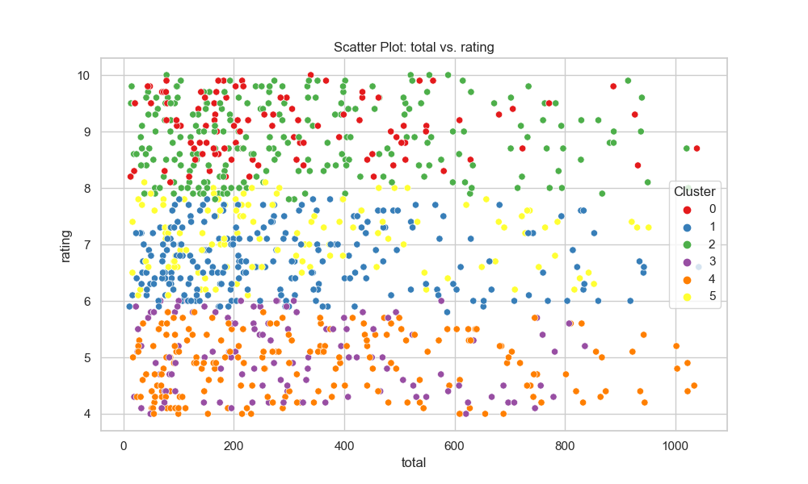
4. Segmentation
Distribution des segments

Slide 26
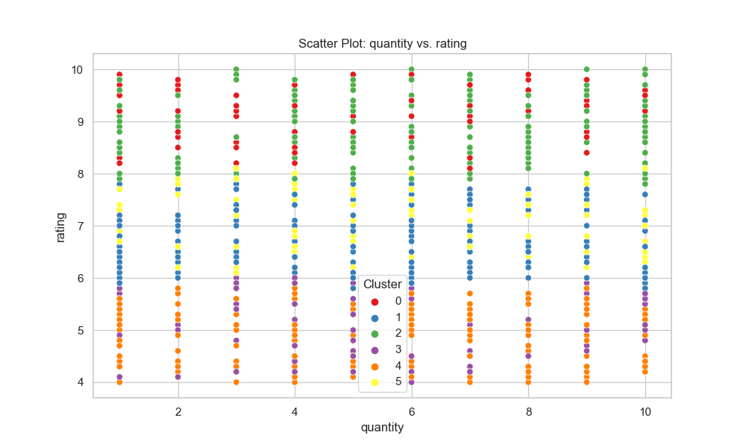
4. Segmentation
Distribution des segments

Slide 27
05
Résultats

Slide 28
5. Résultats
Cibler le segment 4
Il pourrait être intéressant de cibler les consommateurs du segment 4 afin de hausser leurs satisfaction, puisqu’ils ont en moyenne des dépenses plus élevées que les autres groupes et une satisfaction globale plus faible.
Dans ce cas, les succursales se sitant dans les villes de Mandalay et Naypyitaw devraient être priorisées.
Ce sont de plus petites villes de la Birmanie, peut-être plus pauvres, moins d’infrastructures de qualités?

Slide 29
5. Résultats
Cibler le segment 4
Il pourrait être intéressant de cibler les consommateurs du segment 0 afin de hausser la quantité et le prix des biens achétés, puisqu’ils ont en moyenne des dépenses plus faibles que les autres groupes et une satisfaction globale plus élevée.
Dans ce cas, les succursales se sitant dans la ville de Yangon devraient être priorisées.
Yangon est la ville comptant le plus grand nombre d’habitants.
Voici les
Mandalay : 1M habitants, centre économique du nord
Naypyitaw : 1,2M, capitale de la Birmanie
Yangon : 4,5M économique et la plus grande ville de la Birmanie

Slide 30
Merci!

Slide 31
Sources
https://www.kaggle.com/datasets/aungpyaeap/supermarket-sales

